Slide 1
🚫 Proibido Compartilhamento e Revenda 🚫
Este slide é de propriedade exclusiva da Ferramenta EBD - Abra a Jaula e destina-se apenas ao uso dos assinantes. Qualquer compartilhamento, revenda ou distribuição não autorizada é estritamente proibido.
🔒 Uso Exclusivo do Assinante 🔒
Este conteúdo é exclusivo e deve ser utilizado somente pelo assinante da Ferramenta EBD. Qualquer reprodução, total ou parcial, sem autorização expressa é considerada uma violação dos direitos autorais.
🏴‍☠ Pirataria é Crime! 🏴‍☠
Se você encontrar este slide sendo vendido ou baixado por meio de sites, blogs ou grupos de redes sociais, saiba que isso está sendo feito de forma pirata e por má fé. Denuncie qualquer uso indevido!
Caso tenha adquirido esse material em outro lugar que não seja na plataforma da Ferramenta EBD – Abra a Jaula, abençoe o trabalho e esforço dos produtores para que possam continuar produzindo. Aperte neste link e seja assinante do material original: https://abraajaula.com/ferramenta-ebd/
Não se preocupe, essa folha de slide não atrapalhará sua apresentação.
Att
Equipe: Ferramenta EBD

Slide 2
A Conspiração de Hamã contra os Judeus
01 de Setembro de 2024
3º trimestre 2024
LIÇÃO 09

Slide 3
TEXTO ÁUREO
“E odiados de todos sereis por causa do meu nome; mas aquele que perseverar até ao fim será salvo.” (Mt 10.22)

Slide 4
VERDADE PRÁTICA
Quando nos tornamos agradáveis ao mundo é sinal de que nossa fidelidade a Deus está em crise.

Slide 5
TEXTO BÍBLICO
Ester 3.7-11; 4.1-4

Slide 6
INTRODUÇÃO
Nesta lição, estudaremos a respeito do plano de Hamã para exterminar todos os judeus do reino da Pérsia.
Veremos, também, como o povo judeu tem sido perseguido ao longo de toda a história. Israel sobrevive pela providência divina.

Slide 7
OBJETIVOS DA LIÇÃO

Slide 8
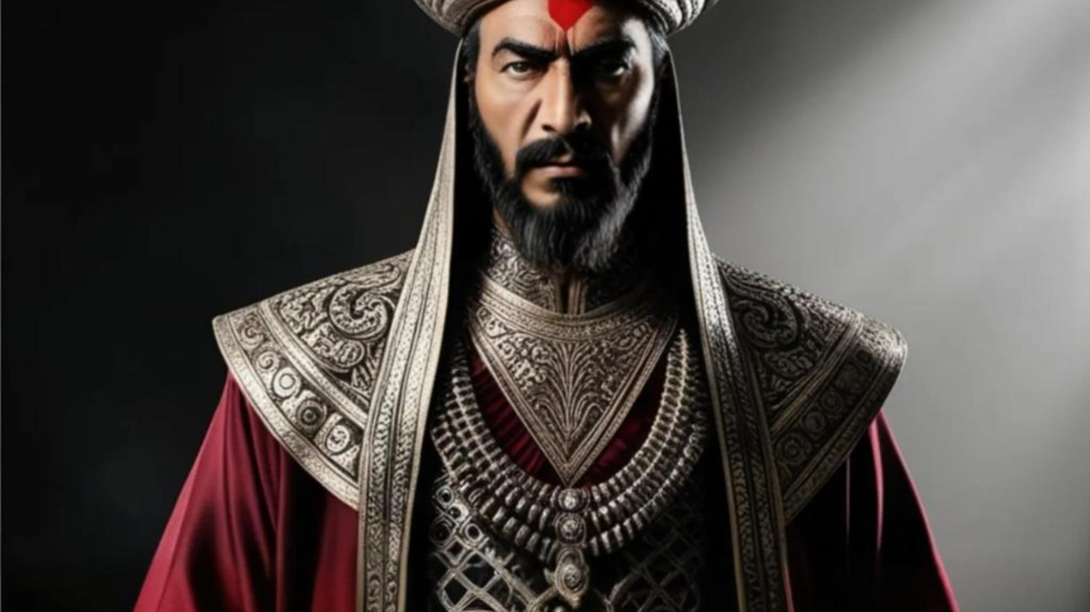
1. EXPLICAR
o plano odioso de Hamã

Slide 9
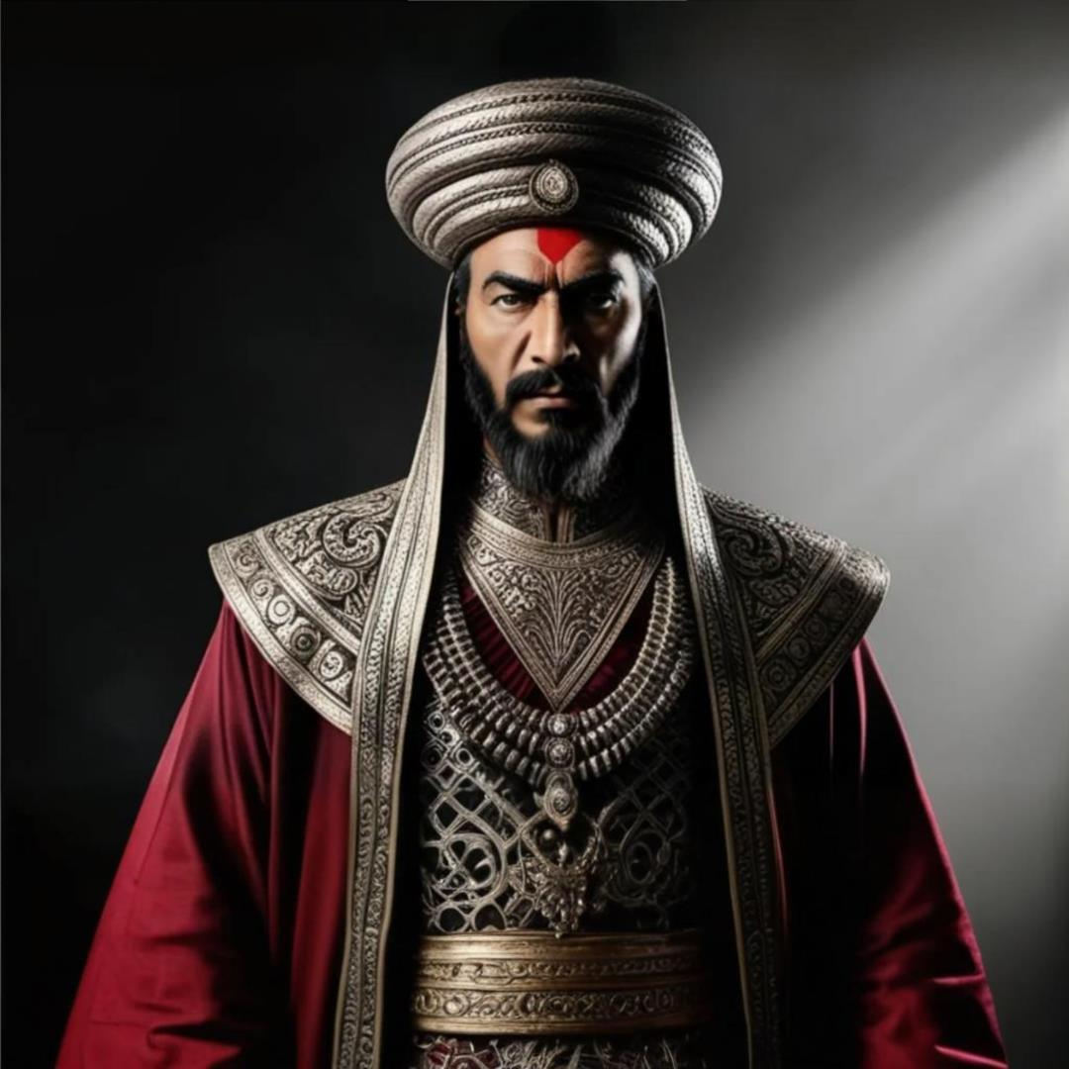
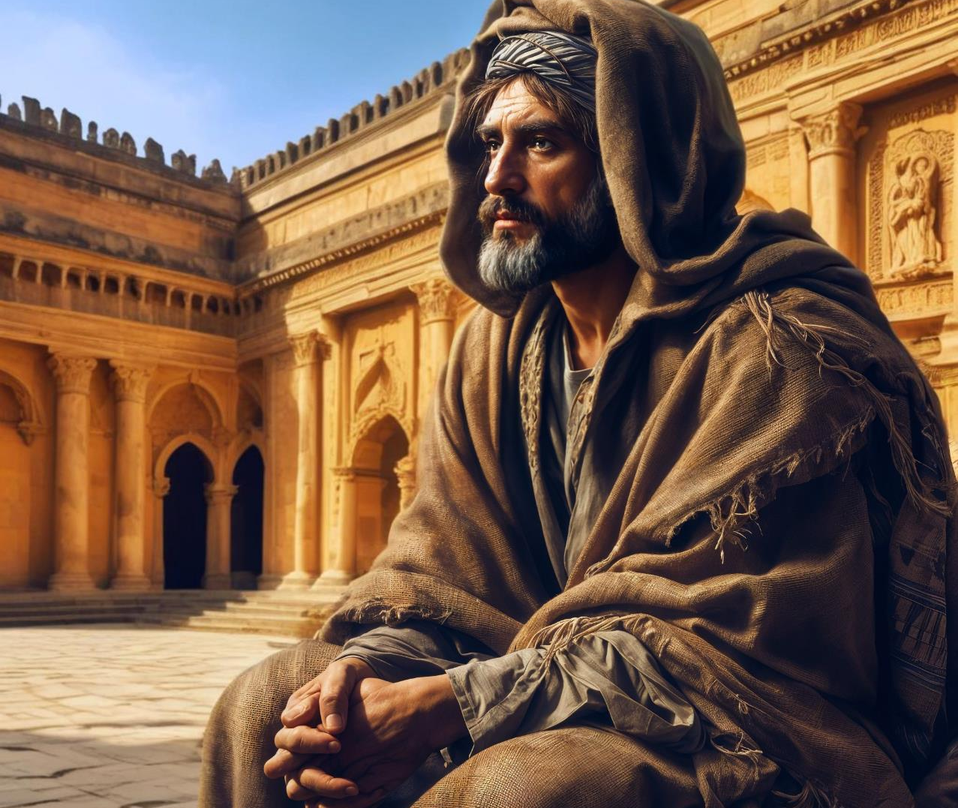
1. EXPLICAR
2. DESTACAR
o plano odioso de Hamã
a tristeza de Mardoqueu, dos judeus e de Ester

Slide 10
1. EXPLICAR
2. DESTACAR
3. APONTAR
o plano odioso de Hamã
a tristeza de Mardoqueu, dos judeus e de Ester
o perigo e a crueldade do Antissemitismo Moderno

Slide 11
1
O PLANO ODIOSO DE HAMÃ

Slide 12
1. Intrigas e patologias do poder
Quem exerce autoridade, em qualquer área da vida, precisa agir com serenidade, sabendo que todos temos um Senhor nos céus (Ef 6.9; 1 Pe 5.2,3). Abuso de poder leva à queda (Pv 16.18).
1 - O PLANO ODIOSO DE HAMÃ

Slide 13
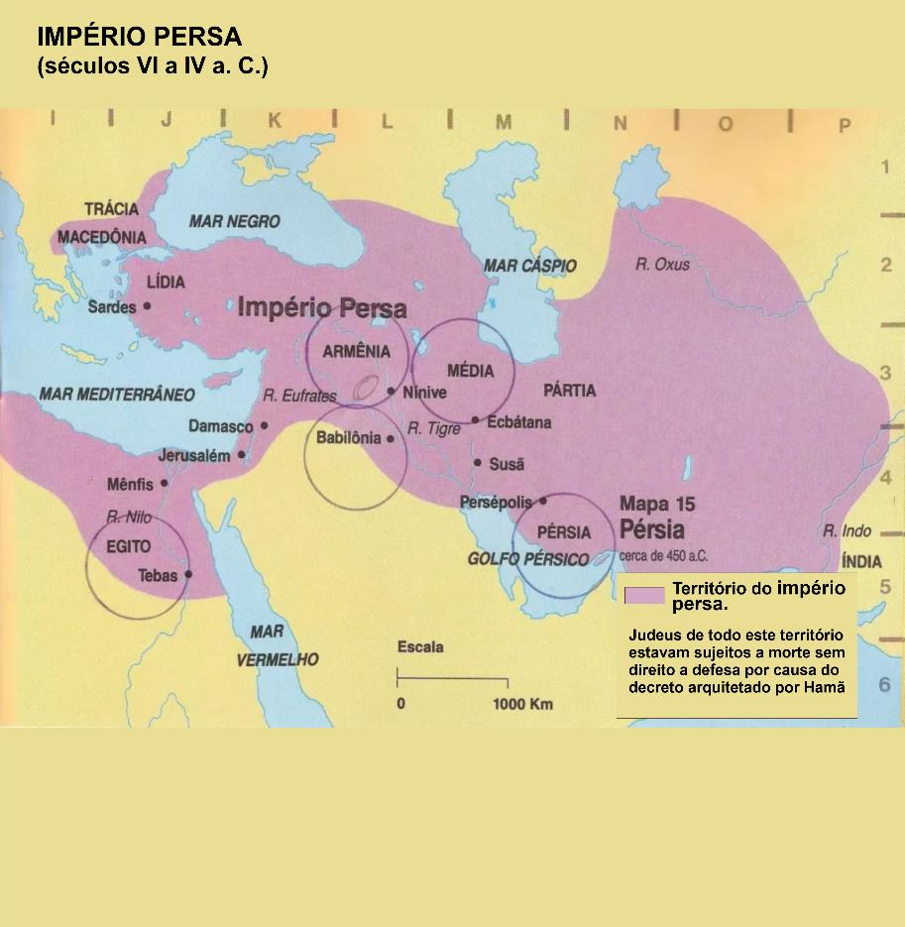
2. A extensão do plano
Hamã planejou a destruição dos judeus de todo o reino de Assuero (Et 3.6). Isso incluía até os que haviam retornado para Jerusalém.
1 - O PLANO ODIOSO DE HAMÃ

Slide 14
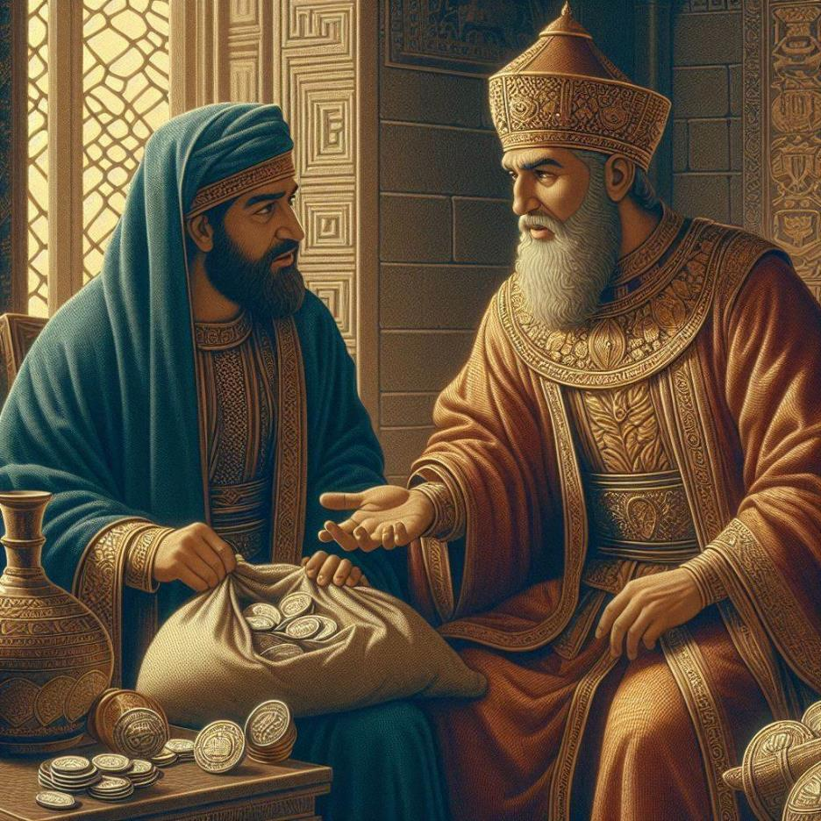
3. Astúcia e oportunismo
Hamã convenceu Assuero escondendo sua verdadeira motivação, que era pessoal.
Disse que havia um povo no reino que tinha leis diferentes e não cumpria as leis do rei. Por isso, convinha que fosse exterminado (Et 3.8). Nesse episódio, Assuero mostrou-se facilmente manipulável. Hamã soube apelar para o seu ego.
1 - O PLANO ODIOSO DE HAMÃ

Slide 15
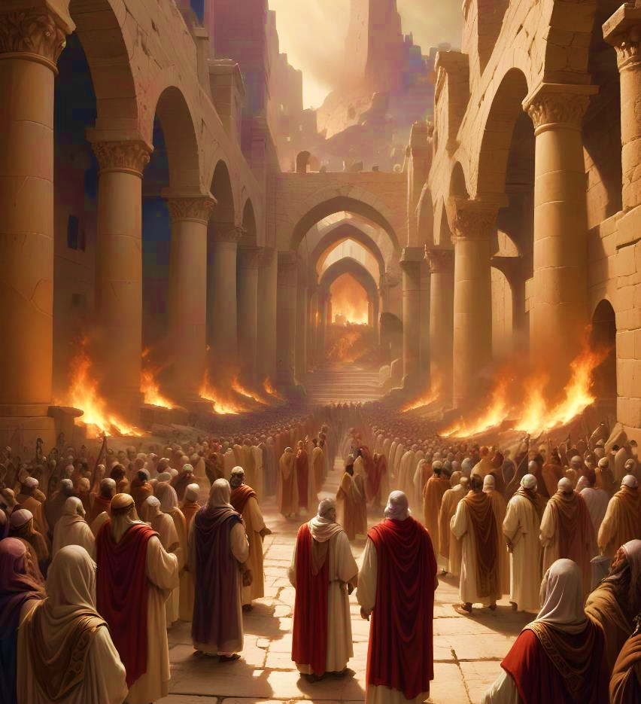
Sinopse I
O plano odioso de Hamã contra os judeus revela astúcia e oportunismo.
1 - O PLANO ODIOSO DE HAMÃ

